Slide 1
Генеративные интеллектуальные алгоритмы: лекция 2

Slide 2

Общие свойства всех типов ИИ
Классические генеративные ...
Другие разделы искусственного...
Генеративные интеллектуа...
Первое поколение: дис...
Генеративные искусственные ...

Slide 3

Общие свойства всех типо...
Классические генеративн...
Наличие модели
Обучаемость
Подготовка данных для обучения модели
Первое поколение: дискри...
Генеративные искусствен...

Slide 4
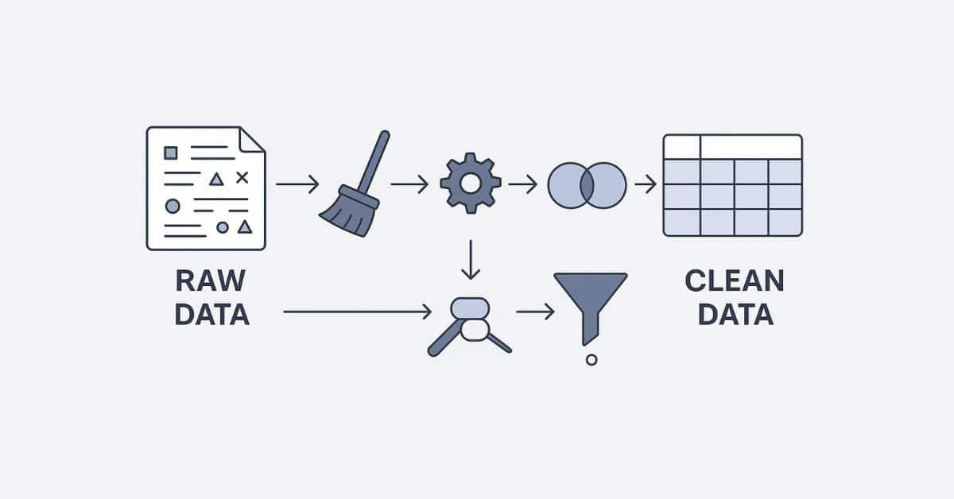
Общие свойства всех типов...
Подготовка данных для обучения модели

Slide 5
Общие свойства всех типов...
Подготовка данных для о...
Сбор данных (Data collection) - процесс поиска релевантных, правдивых и структурированных данны...
Очистка данных (Data Cleaning)
Интеграция данных (Data Integration)
Преобразование данных (Data Transformation)
Сокращение данных (Data Reduction)
Аугментация данных
Генерация данных

Slide 6
Общие свойства всех типов...
Очистка данных (Data Cleaning)
Выявление и исправление ошибок или несоответствий в данных, таких как пропущенные значения, выбросы, аномалии и дубликаты.

Slide 7
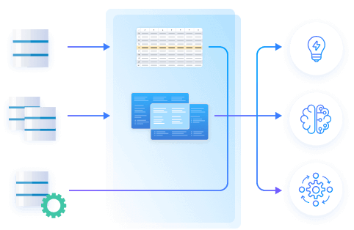
Общие свойства всех типов...
Интеграция данных (Data Integration)

Slide 8
Общие свойства всех типов...
Интеграция данных (Data Integration)
Объединение данных из нескольких источников для создания единого набора данных: слияния данных, сопоставление схем данных и связывание однородных записей.

Slide 9
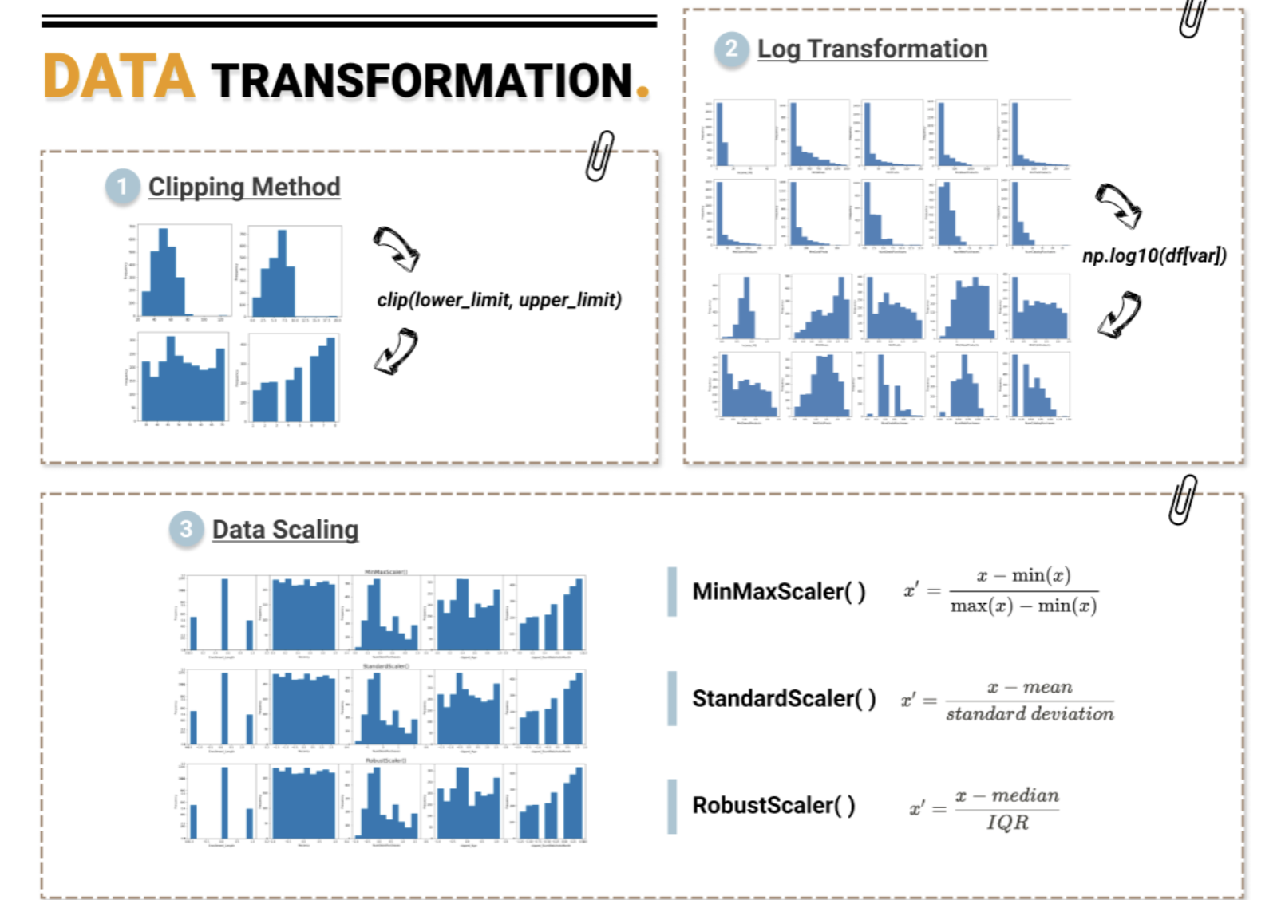
Общие свойства всех типов...
Преобразование данных (Data Transformation)

Slide 10
Общие свойства всех типов...
Преобразование данных (Data Transf...
Преобразование данных в подходящий для анализа формат: нормализация, стандартизация и дискретизация.

Slide 11
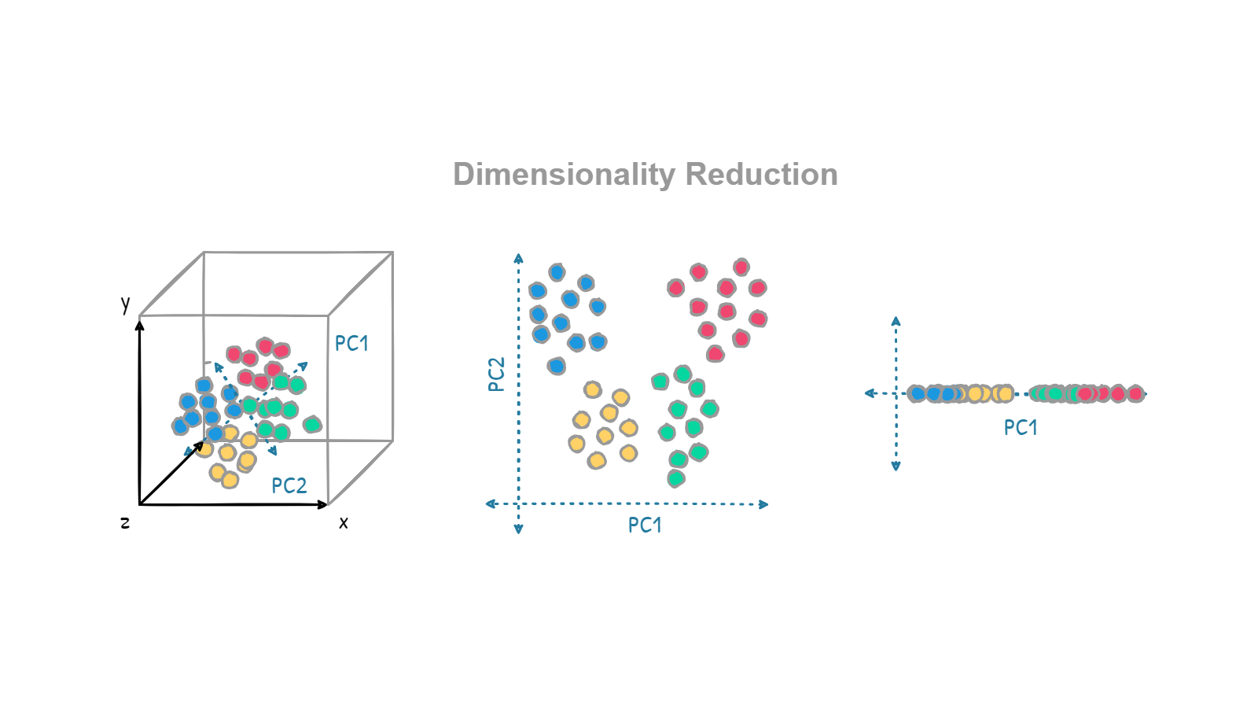
Общие свойства всех типов...
Сокращение данных (Data Reduction)

Slide 12
Общие свойства всех типов...
Сокращение данных (Data Reduction)
Предполагает уменьшение размера набора данных при сохранении важной информации: выбор признаков, извлечение признаков, сэмплинг, сжатие данных.

Slide 13
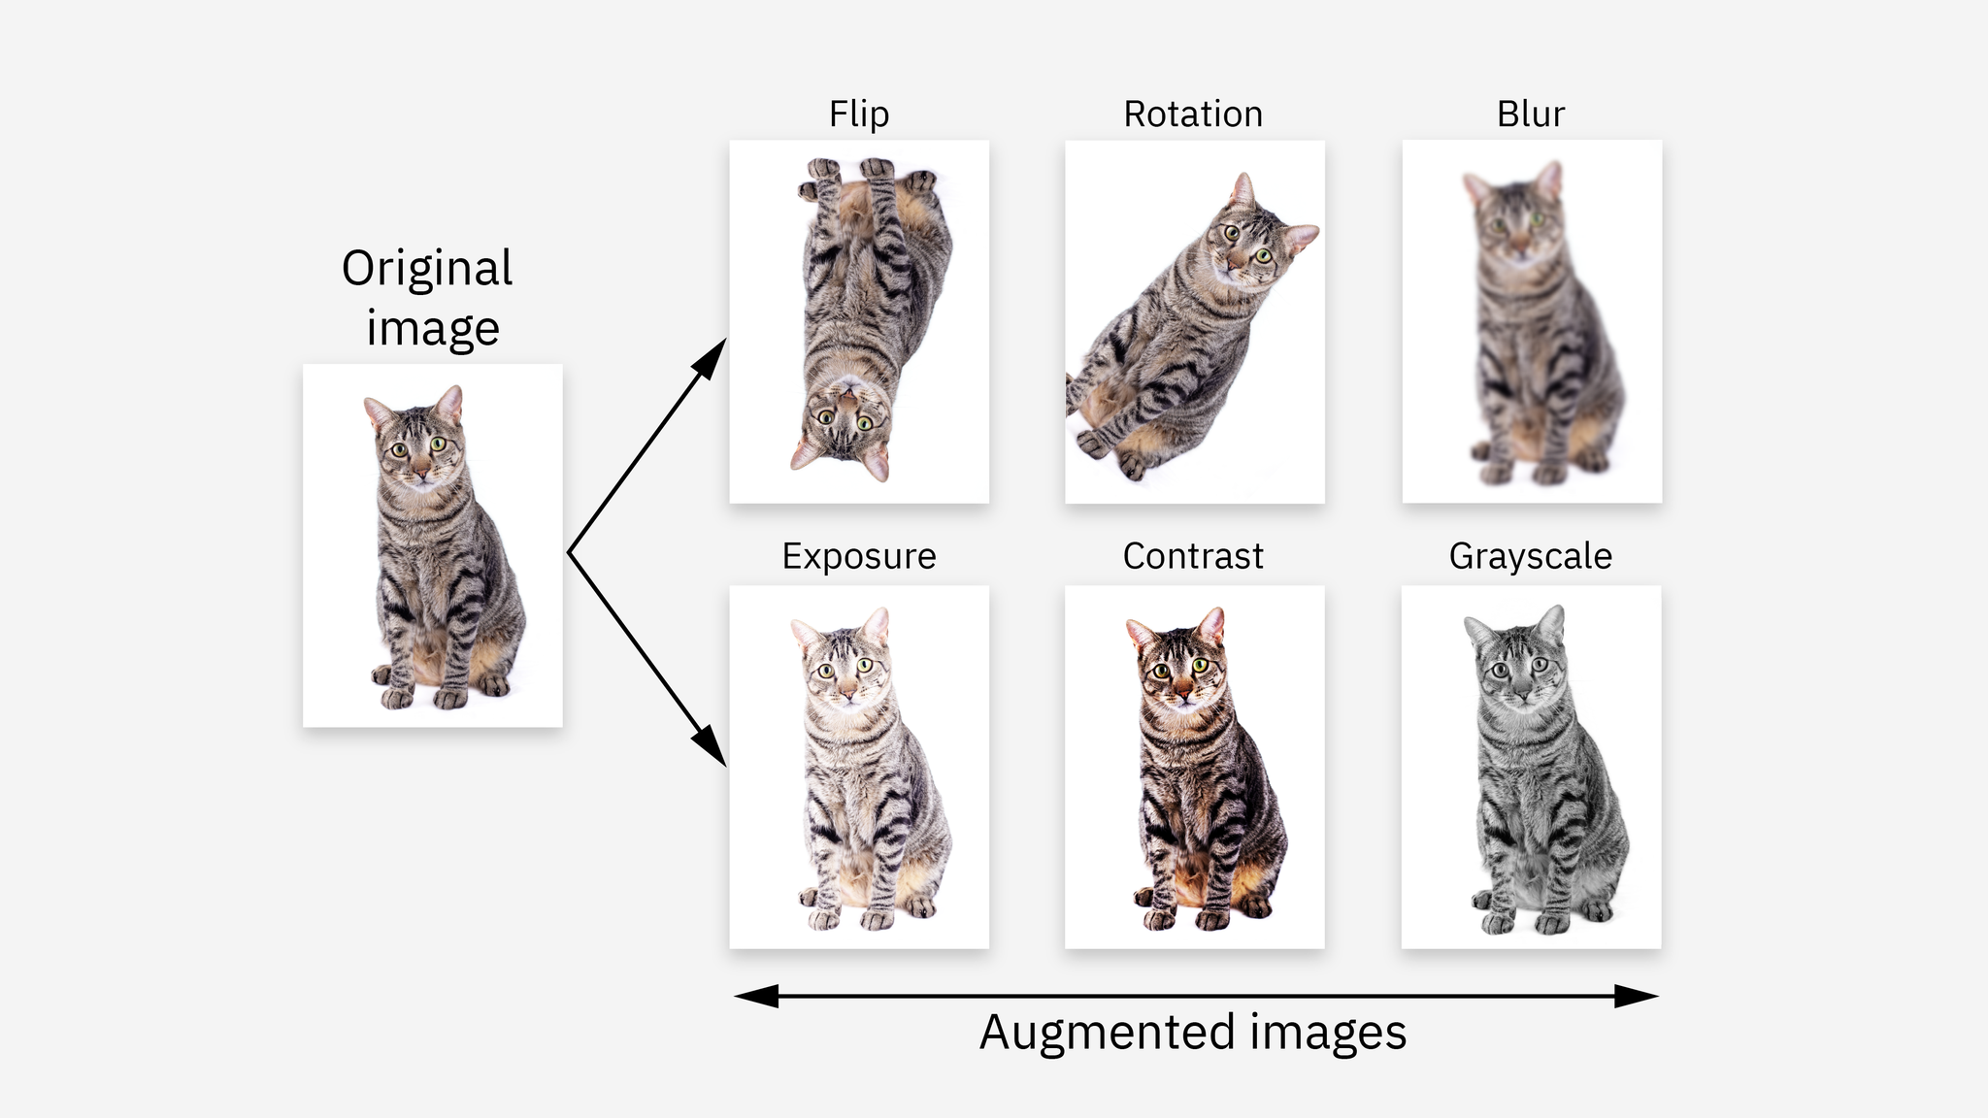
Общие свойства всех типов...
Аугментация данных

Slide 14
Общие свойства всех типов...
Аугментация данных
Создание новых данных на основе уже существующих (изменением существующих, либо изучением закономерности), в условиях малого количества данных или существовании дисбаланса классов.

Slide 15
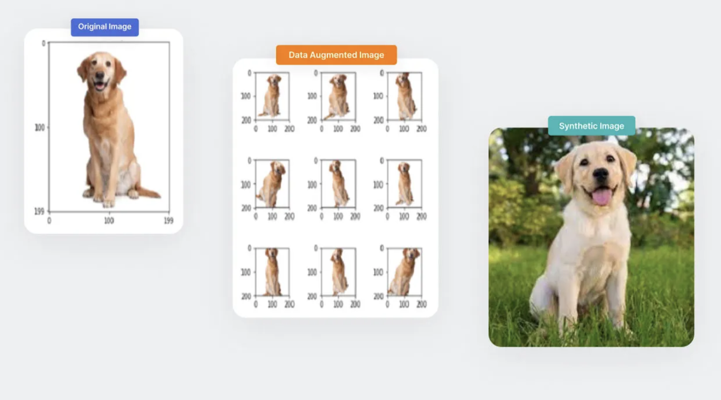
Общие свойства всех типов...
Генерация данных

Slide 16
Общие свойства всех типов...
Генерация данных
Создание абсолютно новых данных на основе некоторых правил, статистических методов и генеративных интеллектуальных моделей, если нет нужного набора данных, либо его невозможно собрать, но известен определённый закон, алгоритм или какая-либа закономерность, по которой их можно воспроизвести.

Slide 17
Первое поколение: дискриминативные технологии

Slide 18
Общие свойства всех типо...
Классические генеративн...
Алгоритмы:
Принцип работы - моделирование P(Y|X)
Первое поколение: дискри...
Генеративные искусствен...

Slide 19


Первое поколение: дискрим...
Принцип работы - модел...
Общая концепция: учатся моделировать границы принятия решений - разделяют и объединяют точки да...
Обучение прямому правилу принятия решения, которое сопоставляет входные данные X с выходными данными Y.
Предсказание условной вероятности метки y с учетом набора характеристик x.
Предсказание непрерывной величины y при наборе характеристик x.
Определение сходства характеристик объекта x относительно объекта y.
Обычно обучаются для разделения страт или для минимизации ошибки прогнозирования при выбранной функции потерь.

Slide 20
Первое поколение: дискрим...
Общая концепция: учатся моделировать границы принятия решений - разделяют и объединяют точки данных, не предоставляя модели того, как эти точки были созданы, но учитывая взаимозависимость признаков.

Slide 21
Первое поколение: дискрим...
Алгоритмы:
По способу разделения:
По выполняемым задачам:

Slide 22
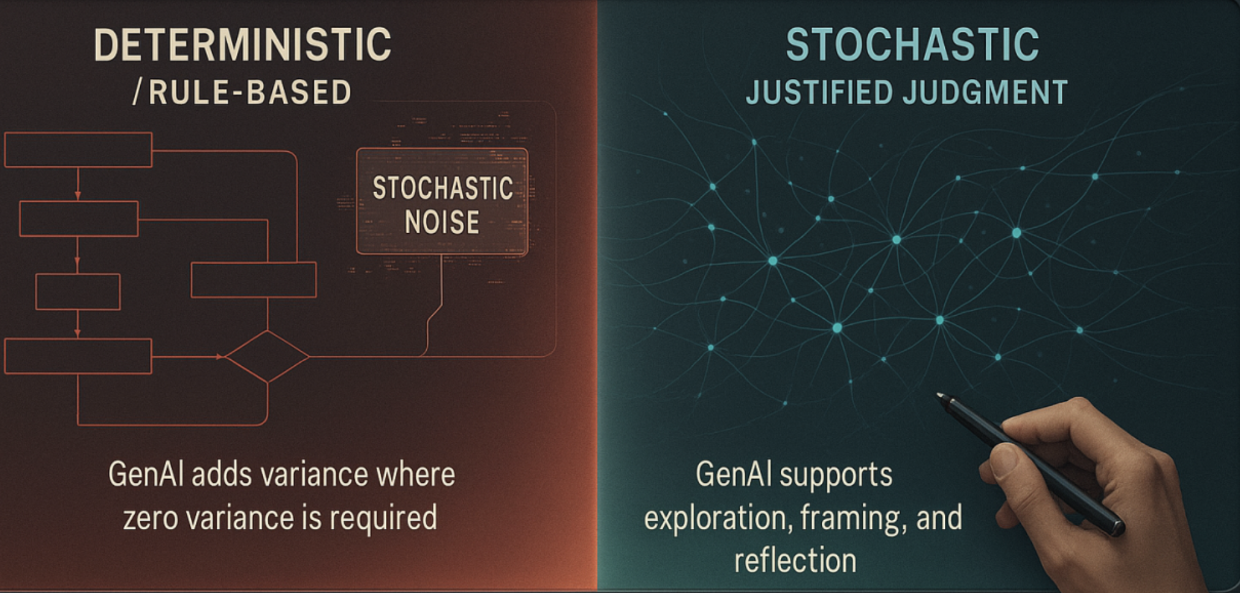
Первое поколение: дискрим...
По способу разделения:

Slide 23
Первое поколение: дискрим...
По способу разделения:
Детерминированные - при одинаковых входных данных детерминированная модель всегда будет выдавать одинаковый результат.
Стохастические - присваивают вероятности различным исходам, предоставляя распределение возможных результатов, а не одно детерминированное значение.

Slide 24
Первое поколение: дискрим...
Детерминированные - пр...
Линейная регрессия
Логистическая регрессия
Метод опорных векторов (SVM)
Деревья решений

Slide 25
Первое поколение: дискрим...
Стохастические - присва...
Байесовские модели и сети
Гауссовские модели
Случайный лес (Random Forest)
Градиентный бустинг (Gradient Boosting Machines, GBM)
Искусственные нейронные сети
Скрытые марковские модел

Slide 26

Первое поколение: дискрим...
Часто встречающееся, но не совсем корректное р...
По способу разде...

Slide 27
Первое поколение: дискрим...
Часто встречающееся, но не совсем корректное разделение, так как:

Slide 28

Первое поколение: дискрим...
Часто встречающееся, но...
Машинное обучение по своей сути стохастично, так как обучения может включать случайную инициализацию, стохастическое обновл...
Не все модели, принятые относить к машинному обучению, являются интеллектуальными, что относится к многим моделям классификации и регрессии.
Даже результат стохастических моделей может быть предсказуемым (в том числе даже ответ языковой модели из-за генерации токенов по наиболее вероятной цепочке событий).
Даже детерминированная изначально модель может иметь недетерминированный результат (например, в системе продукционн...
Часто стохастическими называют не вероятностные модели, а модели, которые трудно вычислимы или интерпретируемы (даже не...

Slide 29
Первое поколение: дискрим...
Машинное обучение по своей сути стохастично, так как обучения может включать случайную инициализацию, стохастическое обновление, случайное перетасовывание данных или стохастическую регуляризацию.

Slide 30
Первое поколение: дискрим...
Даже детерминированная изначально модель может иметь недетерминированный результат (например, в системе продукционных правил на выходном слое может находится генератор случайных чисел).

Slide 31
Первое поколение: дискрим...
Часто стохастическими называют не вероятностные модели, а модели, которые трудно вычислимы или интерпретируемы (даже нейронную сеть можно обучать детерминированными оптимизаторами).

Slide 32
Первое поколение: дискрим...
По выполняемым задачам:
Предварительная обработка данных
Поиск ассоциативных правил
Кластеризация
Регрессия
Классификация
Анализ временных рядов

Slide 33
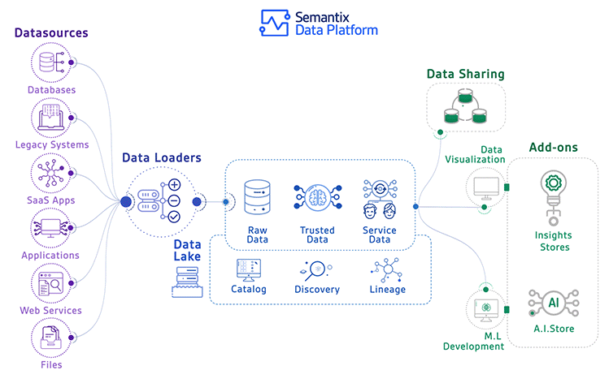
Первое поколение: дискрим...
Предварительная обработка данных

Slide 34
Первое поколение: дискрим...
Предварительная обраб...
Задача: подготовка сырых данных из различных источников путём их преобразования и объединения в единый валидный набор полезных данных
Основные алгоритмы: все методы data collection, data pre-processing и data augmentation.
Область применения:

Slide 35
Первое поколение: дискрим...
Область применения:
Создание и вывод аналитических отчётов
Подготовка данных для обучения интеллектуальных моделей
Обработка данных для хранилищ данных (в том числе для борьба с проблемой больших данных)

Slide 36

Первое поколение: дискрим...
Создание и вывод аналитических отчётов

Slide 37

Первое поколение: дискрим...
Подготовка данных для обучения интеллектуальных моделей

Slide 38

Первое поколение: дискрим...
Обработка данных для хранилищ данных (в том числе для борьба с проблемой больших данных)

Slide 39
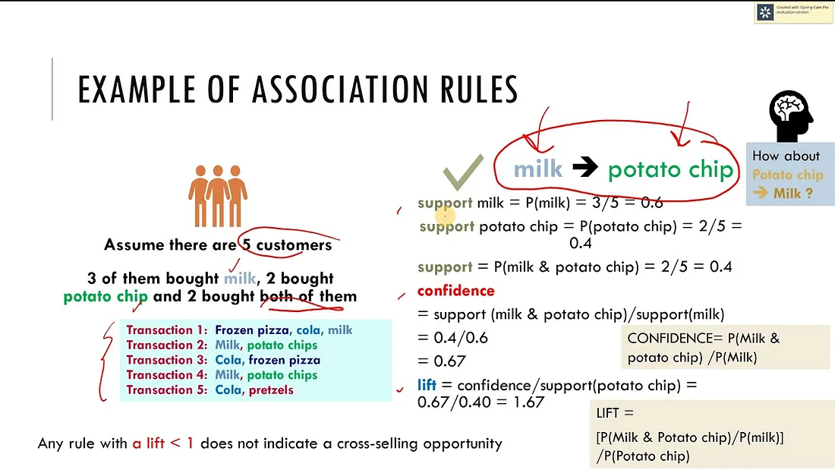
Первое поколение: дискрим...
Поиск ассоциативных правил

Slide 40
Первое поколение: дискрим...
Поиск ассоциативных правил
Задача: процесс выявления ассоциативных правил (связанных паттернов) на основе критерия частоты совместной встречи соответствующими методами.
Основные алгоритмы: Apriori, Eclat, FP-growth, RElim.
Область применения:

Slide 41
Первое поколение: дискрим...
Область применения:
Анализ потребительской корзины
Медицинская аналитика
Анализ технических неполадок
Поиск правил для экспертных систем

Slide 42

Первое поколение: дискрим...
Анализ потребительской корзины

Slide 43

Первое поколение: дискрим...
Медицинская аналитика

Slide 44

Первое поколение: дискрим...
Анализ технических неполадок

Slide 45

Первое поколение: дискрим...
Поиск правил для экспертных систем

Slide 46
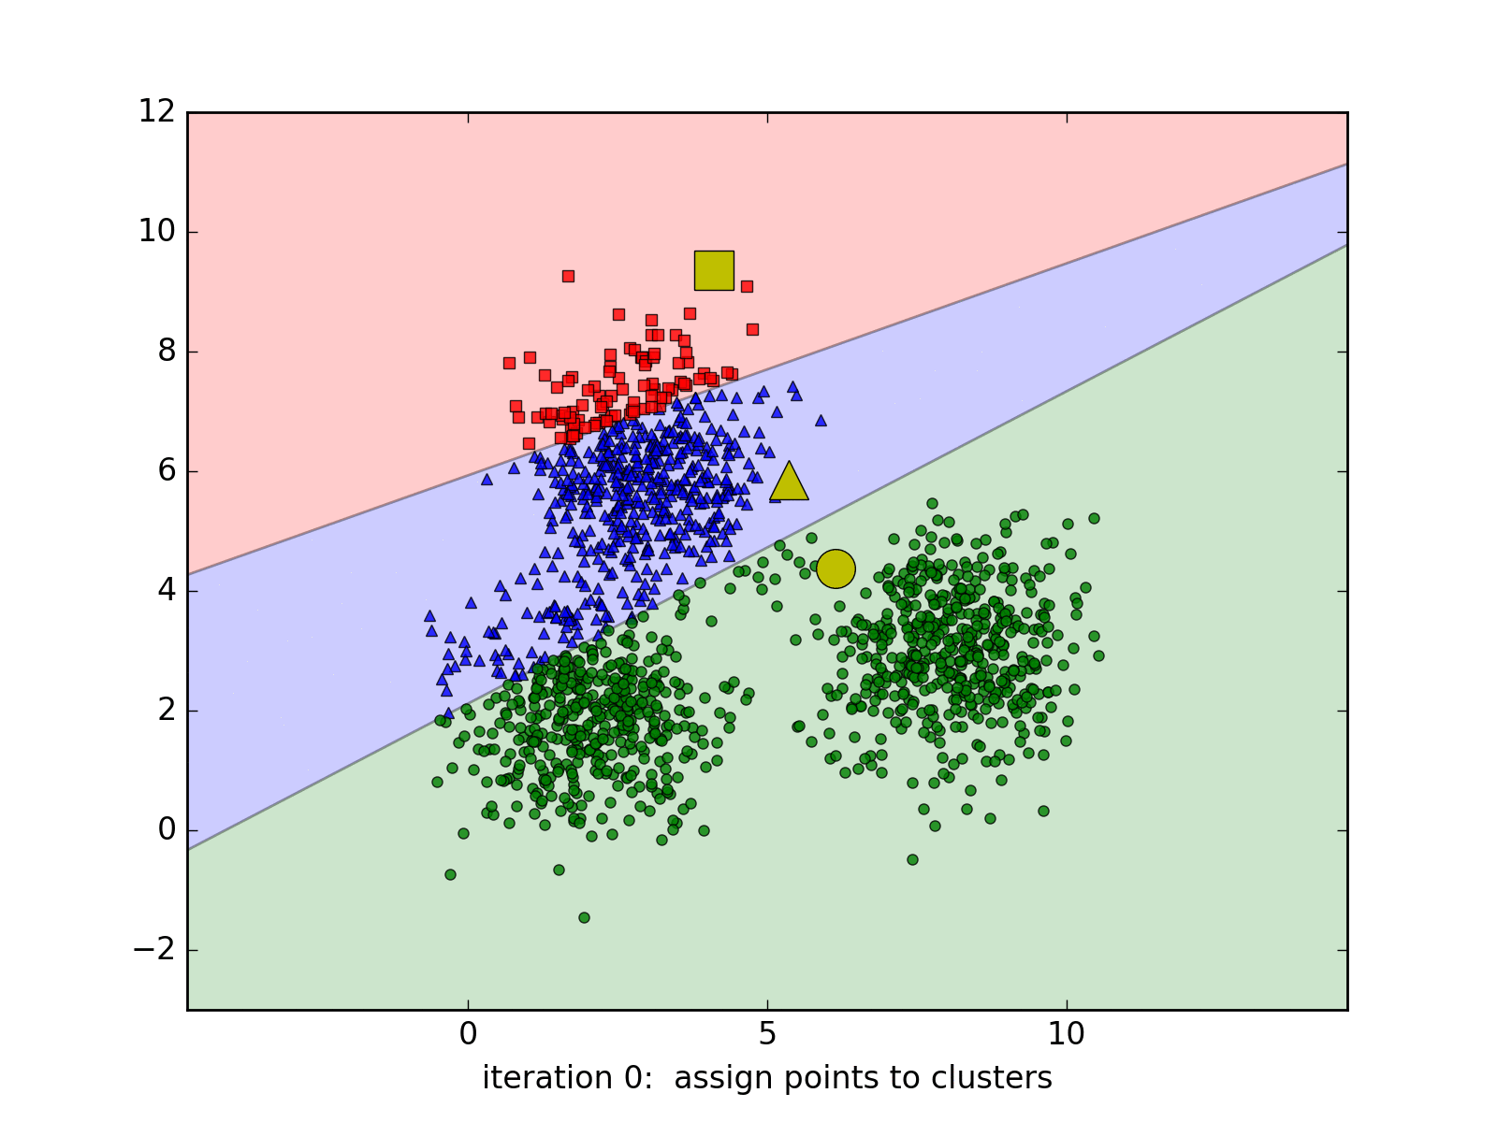
Первое поколение: дискрим...
Кластеризация

Slide 47
Первое поколение: дискрим...
Кластеризация
Задача: объединения данных на основе общих признаков
Основные алгоритмы: k-means, DBSCAN, AGNES, STING, GMM.
Область применения:

Slide 48
Первое поколение: дискрим...
Область применения:
Сегментация клиентов и рынков
Анализ потребительской корзины
Анализ социальных сетей и связей
Поиск закономерностей и групп риска при медицинских исследованиях
Инженерия данных (предобработка - обработка аномалий, шумов, группировка данных)
Основа для классификации (требует осмысление кластеров)

Slide 49
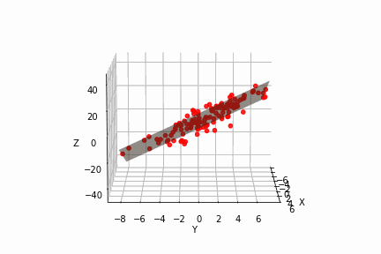
Первое поколение: дискрим...
Регрессия

Slide 50
Первое поколение: дискрим...
Регрессия
Задача: Поиск функциональной зависимости между зависимой/зависимыми (предсказываемыми) и независимыми переменными (известными)
Основные алгоритмы: линейная, полиномиальная, лассо-, гребневая и робуставая регрессии, Elasctic Net, k-nn, дерево решений.
Область применения:

Slide 51
Первое поколение: дискрим...
Область применения:
Прогнозирования валидных показателей: прогнозирование цен, выплат и других экономических ...
Прогнозирование тенденций: прогнозирование затрат и получений ресурсов на основе исторических данных
Выявление и анализ рыночных рисков: поиск зависимости риска потерь и убытков от различных факторов
Выявление факторов медицинских рисков: анализ и прогнозирование изменения числовых медицинских показателей

Slide 52

Первое поколение: дискрим...
Прогнозирования валидных показателей: прогнозирование цен, выплат и других экономических показателей в зависимости от параметров объектов (например, возраст, размер, цвет и т.п., а не от времени, как это делается в анализе временных рядов).

Slide 53

Первое поколение: дискрим...
Прогнозирование тенденций: прогнозирование затрат и получений ресурсов на основе исторических данных

Slide 54

Первое поколение: дискрим...
Выявление и анализ рыночных рисков: поиск зависимости риска потерь и убытков от различных факторов

Slide 55

Первое поколение: дискрим...
Выявление факторов медицинских рисков: анализ и прогнозирование изменения числовых медицинских показателей

Slide 56
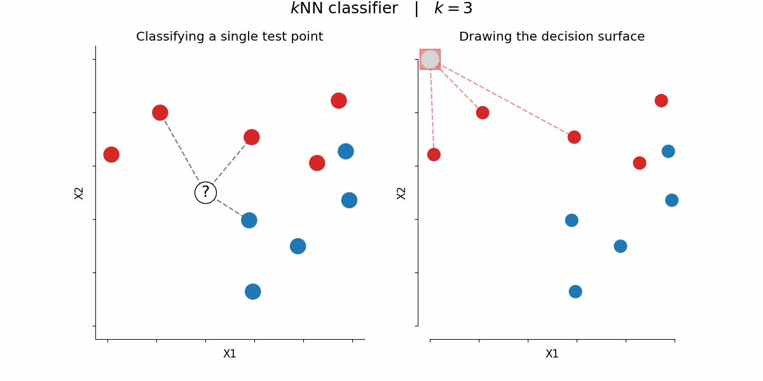
Первое поколение: дискрим...
Классификация

Slide 57
Первое поколение: дискрим...
Классификация
Задача: предсказательная задача определения класса объекта, выполняемая с помощью обучения с учителе...
Основные алгоритмы: SVM, логистическая регрессия, k-nn, наивный Байес, дерево решений и случайный лес.
Область применения:

Slide 58
Первое поколение: дискрим...
Задача: предсказательная задача определения класса объекта, выполняемая с помощью обучения с учителем, где в обучающем наборе данных содержаться метки классов и свойственные им признаки

Slide 59
Первое поколение: дискрим...
Область применения:
Фильтрация контента (письма, мультимедиа, комментарии и т.п.)
Рекомендательные системы
Анализ рисков
Анализ принадлежности к социальным группам
Анализ мошеннической деятельности
Медицинская диагностика.

Slide 60

Первое поколение: дискрим...
Фильтрация контента (письма, мультимедиа, комментарии и т.п.)

Slide 61
Первое поколение: дискрим...
Рекомендательные системы

Slide 62

Первое поколение: дискрим...
Анализ рисков

Slide 63

Первое поколение: дискрим...
Анализ принадлежности к социальным группам

Slide 64

Первое поколение: дискрим...
Анализ мошеннической деятельности

Slide 65
Первое поколение: дискрим...
Медицинская диагностика.

Slide 66
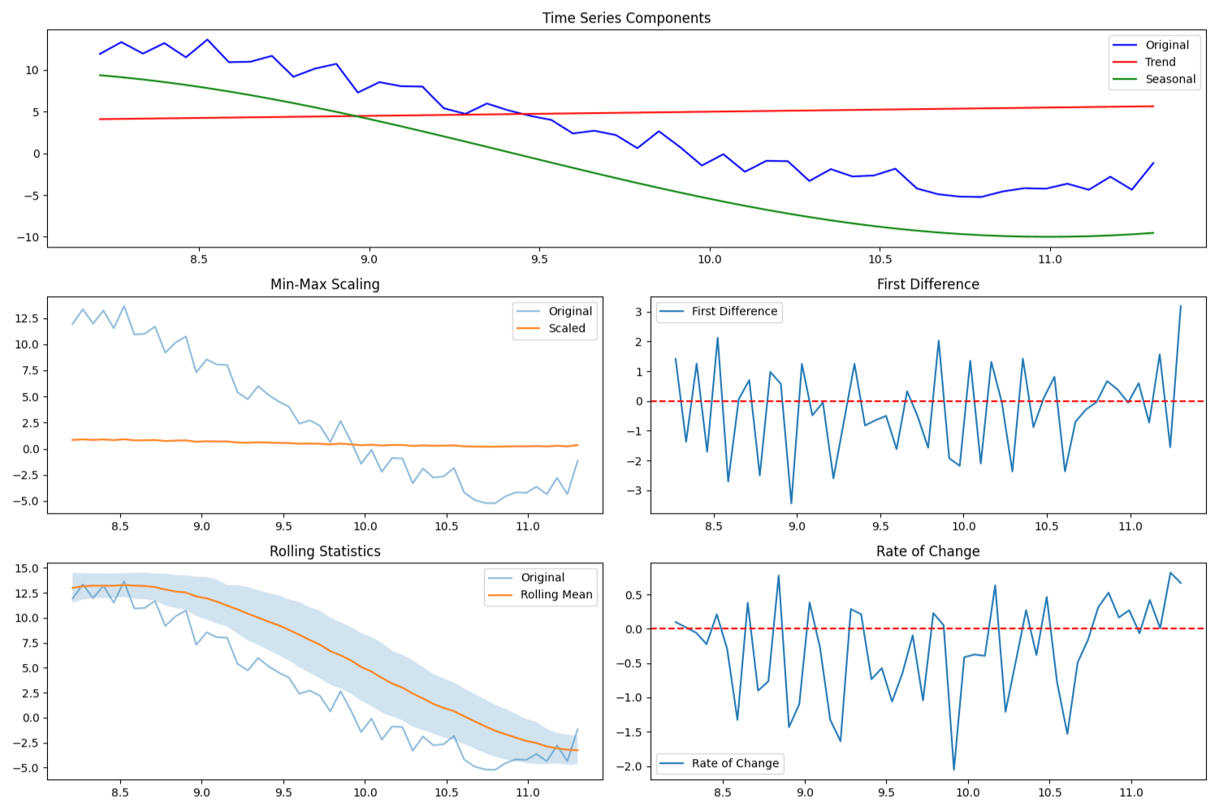
Первое поколение: дискрим...
Анализ временных рядов

Slide 67
Первое поколение: дискрим...
Анализ временных рядов
Задача: анализ последовательности точек данных, собранных, записанных или измеренных через послед...
Основные алгоритмы: AR, MA, ARMA, ARIMA, SARIMAX.
Область применения:

Slide 68
Первое поколение: дискрим...
Задача: анализ последовательности точек данных, собранных, записанных или измеренных через последовательные, равномерно распределенные интервалы времени (тренды, сезонности, цикличности и шумы).

Slide 69
Первое поколение: дискрим...
Область применения:
Аналитика и предсказание ценных бумаг
Предсказание стоимости товаров
Анализ кредитов, инфляции и других экономических показателей
Регрессия во времени

Slide 70

Первое поколение: дискрим...
Аналитика и предсказание ценных бумаг

Slide 71

Первое поколение: дискрим...
Предсказание стоимости товаров

Slide 72

Первое поколение: дискрим...
Анализ кредитов, инфляции и других экономических показателей

Slide 73
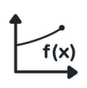
Первое поколение: дискрим...
Регрессия во времени

